Slide 1
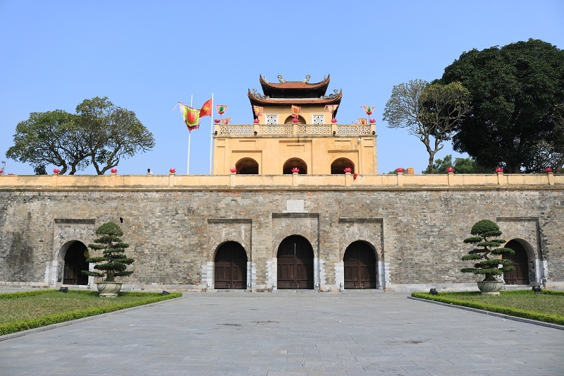
Đây là địa danh nào?

Slide 2

Hoàng thành Thăng Long

Slide 3
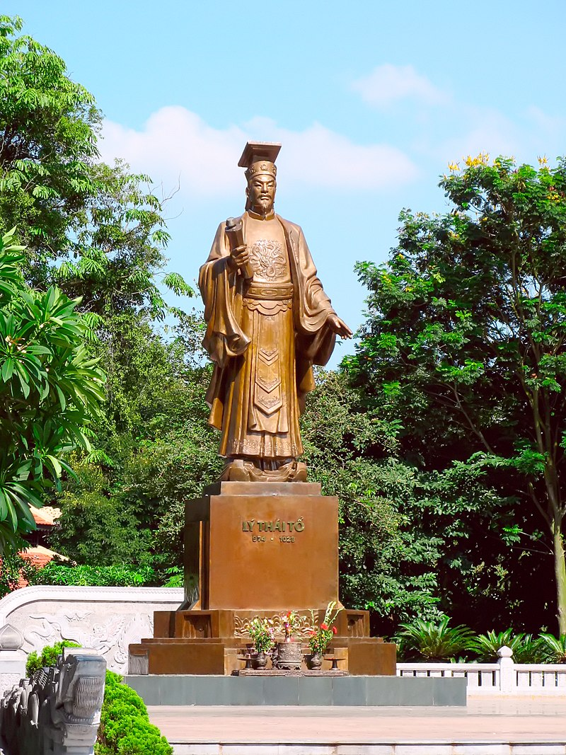
Đây là ai?

Slide 5
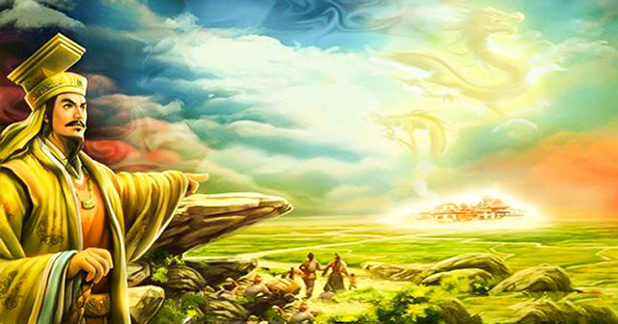

Tiết 94+95
Chiếu dời đô
_Lý Công Uẩn_

Slide 6
I. Tìm hiểu chung
1.Tác giả:

Slide 7
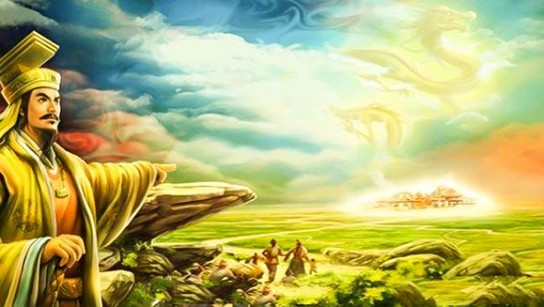
1.Tác giả
Lí Công Uẩn (974 – 1028) tức vua Lí Thái Tổ (lên ngôi lấy hiệu là Thuận Thiên)
Quê: Đình Bảng – Từ Sơn – Bắc Ninh
Là người thông minh, nhân ái, chí lớn và lập được nhiều chiến công
Ông là người sáng lập ra vương triều nhà Lí, mở ra thời kì hưng thịnh cho đất nước.

Slide 8
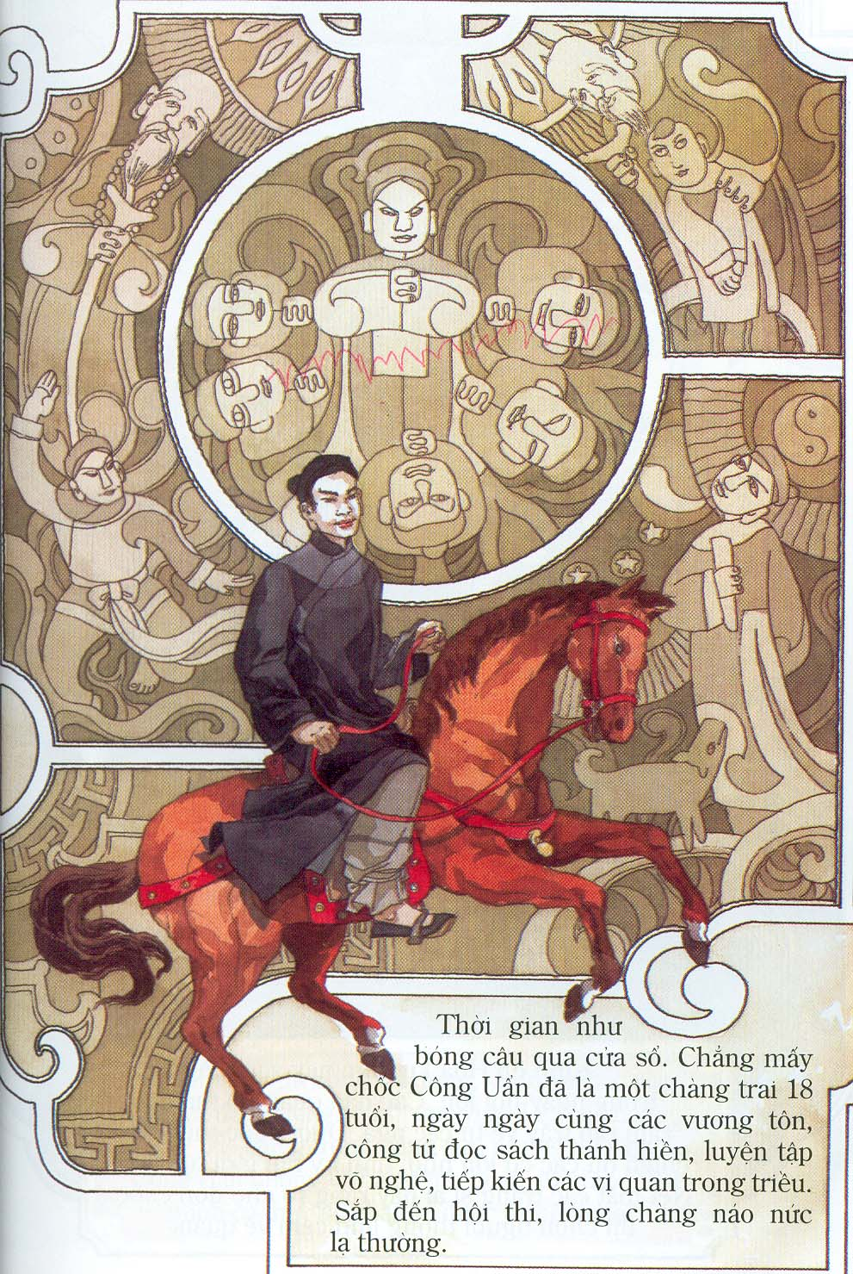
Khi mới 20 tuổi, Lý Công Uẩn được đưa vào triều làm một chức quan võ. Vốn là người thông minh, có sức khoẻ và chí lớn, Công Uẩn từ đó ngày càng được tin cậy trong triều, về sau làm tới Tả thân vệ Điện tiền chỉ huy sứ và trở thành trụ cột của nhà tiền Lê.

Slide 9
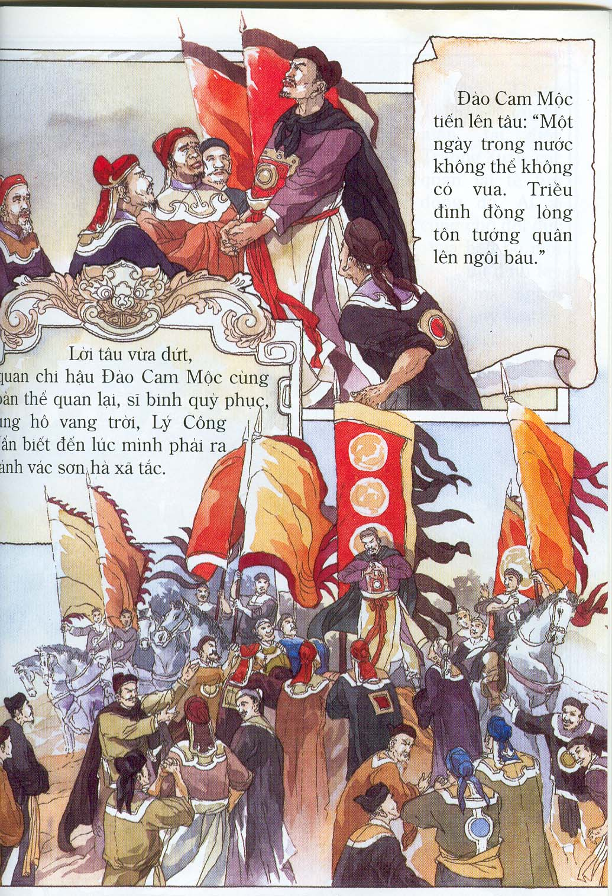
Vì vậy ngay sau khi Lê Long Đĩnh mất, mọi triều thần mà người chủ xướng là quan Chi Hậu Đào Cam Mộc nhận thấy Lý Công Uẩn là người khoan hòa, nhân thứ và được lòng muôn dân nên đã tôn ông lên làm vua. Lý Công Uẩn lên ngôi vua, lấy niên hiệu là Thuận Thiên, triều Lý được thành lập. Cuộc chuyển giao triều đại từ họ Lê sang họ Lý đã diễn ra một cách hoà bình êm thấm.

Slide 10
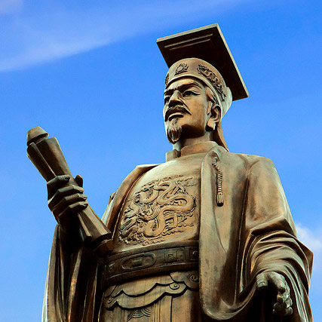
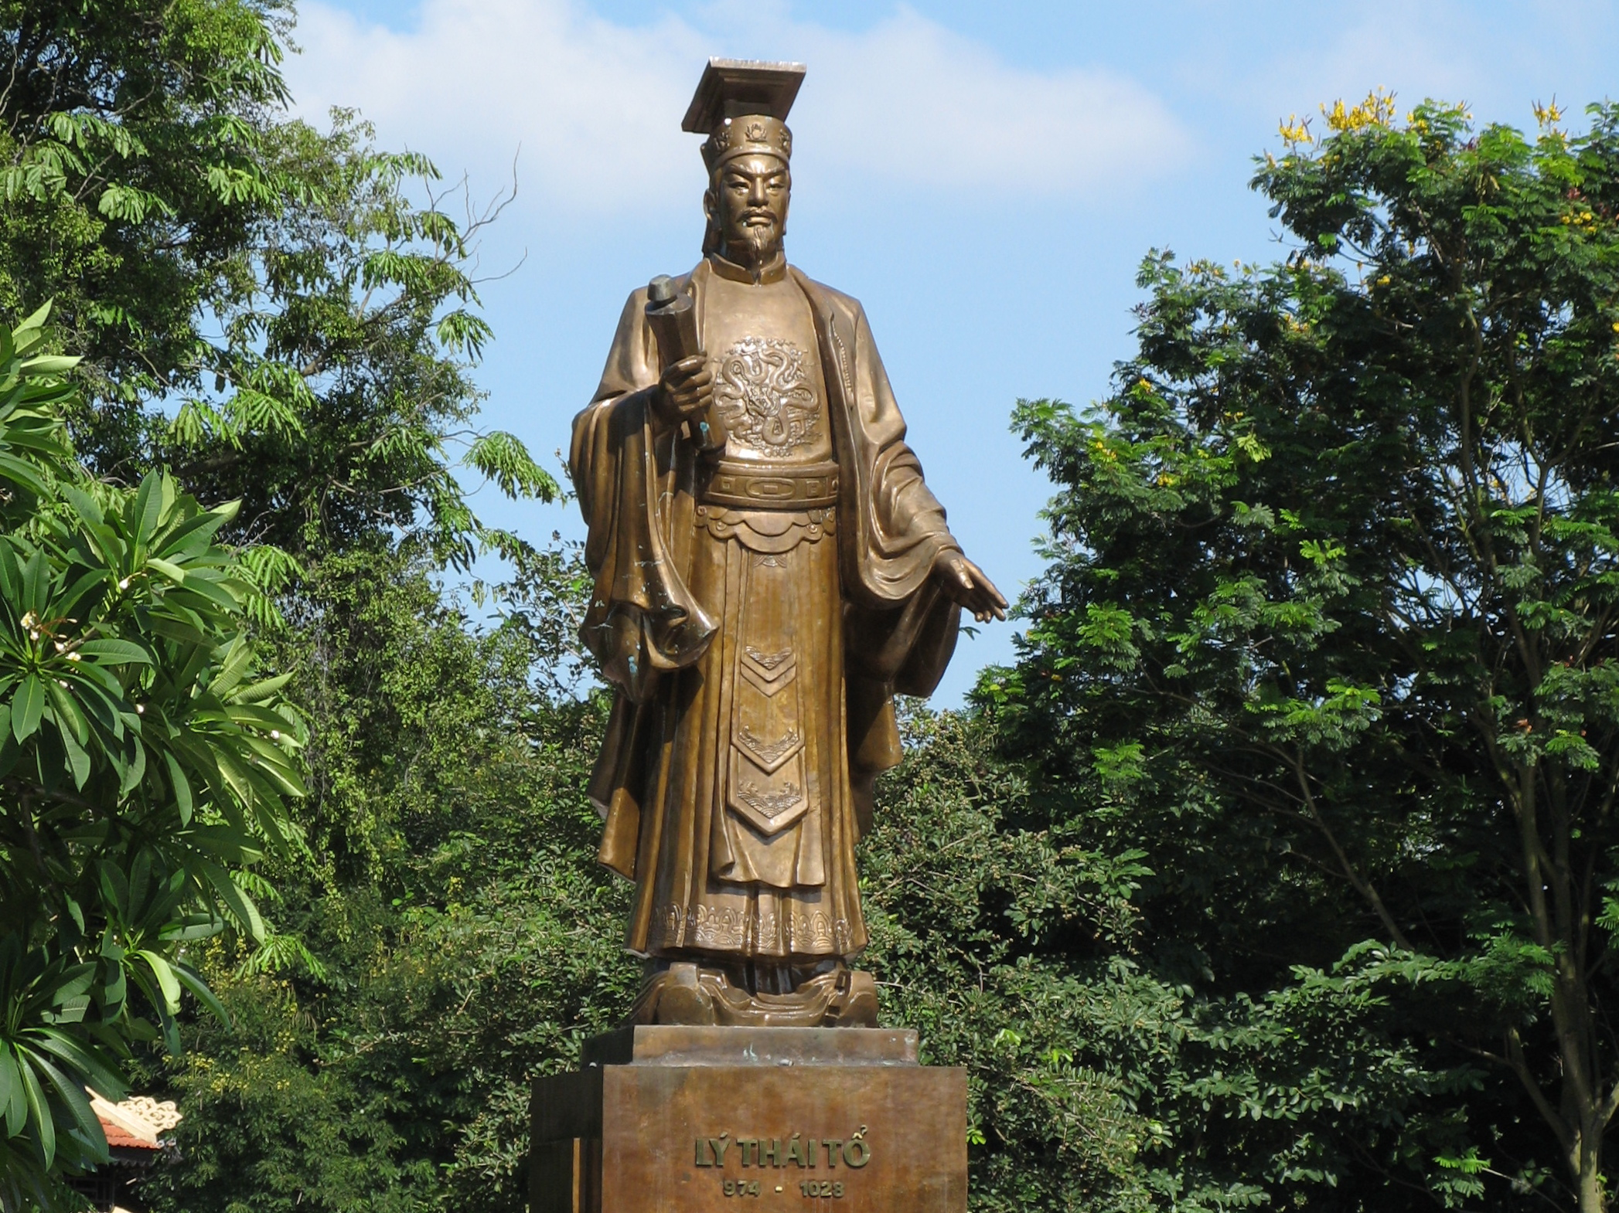
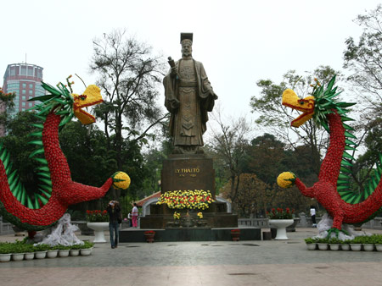
Lý Công Uẩn

Slide 11
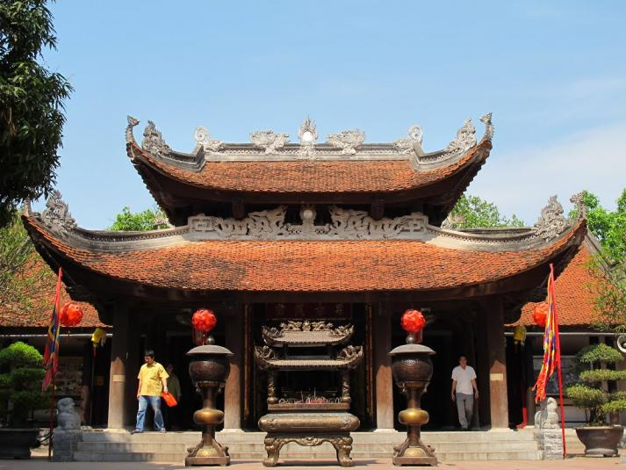
Đền Đô (Bắc Ninh) – Ngôi Đền Của Các Bậc Đế Vương Nhà Lý

Slide 12
CHIẾU DỜI ĐÔ
(Thiên đô chiếu)- Lí Công Uẩn
2.Tác phẩm
*Đọc chú thích:
Chiếu dời đô
Xưa nhà Thương đến đời Bàn Canh năm lần dời đô, nhà Chu đến đời Thành Vương ba lần dời đô, há phải các vua thời Tam Đại ấy theo ý riêng tự tiện dời đô. Làm như thế cốt để mưu nghiệp lớn, chọn ở chỗ giữa, làm kế cho con cháu muôn vạn đời, trên kính mệnh trời, dưới theo ý dân, nếu có chỗ tiện thì dời đổi, cho nên vận nước lâu dài, phong tục giàu thịnh. Thế mà hai nhà Đinh, Lê lại theo ý riêng, coi thường mệnh trời, không noi theo việc cũ Thương Chu, cứ chịu yên đóng đô nơi đây, đến nỗi thế đại không dài, vận số ngắn ngủi, trăm họ tổn hao, muôn vật không hợp. Trẫm rất đau đớn, không thể không dời.
Huống chi thành Đại La, kinh đô cũ của Cao Vương, ở vào nơi trung tâm trời đất, được thế rồng cuộn hổ ngồi, chính giữa nam bắc đông tây, tiện nghi núi sông sau trước. Vùng này mặt đất rộng mà bằng phẳng, thế đất cao mà sáng sủa, dân cư không khổ thấp trũng tối tăm, muôn vật hết sức tươi tốt phồn thịnh. Xem khắp nước Việt đó là nơi thắng địa, thực là chỗ tụ hội quan yếu của bốn phương, đúng là nơi thượng đô kinh sư mãi muôn đời.
Trẫm muốn dựa vào sự thuận lợi của đất ấy mà định chỗ ở, các khanh nghĩ thế nào?

Slide 13
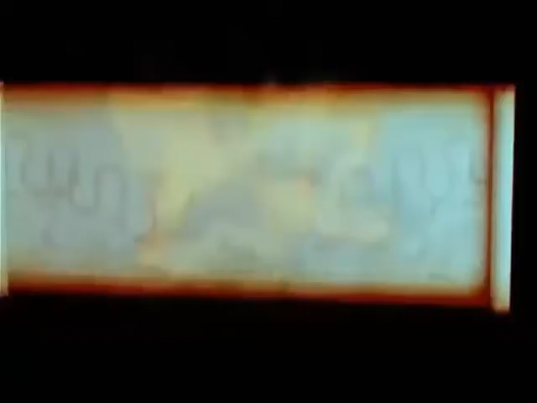

Slide 14
2.Tác phẩm
Ra đời năm Canh Tuất (1010) khi Lí Công Uẩn bày tỏ ý định dời đô từ Hoa Lư (Ninh Bình) ra thành Đại La (Hà Nội).
Xuất xứ:

Slide 15
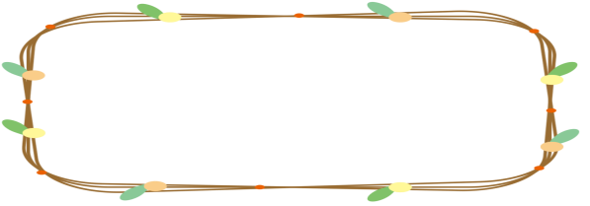
Thể loại:
Chiếu
Viết bằng văn xuôi, văn vần hoặc văn biền ngẫu
Hình thức:
Mục đích:
Là thể văn do vua dùng ban bố mệnh lệnh
Thường thể hiện tư tưởng chính trị lớn, ảnh hưởng đến vận mệnh triều đại, đất nước.
Nội dung:

Slide 16
Phần 3: “Trẫm muốn dựa vào sự thuận lợi của đất ấy để định đô chỗ ở. Các khanh nghĩ thế nào?” -> Lời ban bố mệnh lệnh.
CHIẾU DỜI ĐÔ
(Thiên đô chiếu)- Lí Công Uẩn
2. Bố cục:
3 phần
Phần 1: “Xưa nhà Thương đến Vua Bàn canh năm lần dời đô; nhà Chu đến Vua Thành Vương cũng ba lần dời đô. Phải đâu các Vua thời Tam đại theo ý riêng của mình mà tự chuyển dời? Chỉ vì muốn đóng đô ở nơi trung tâm, mưu toan nghiệp lớn, tính kế muôn đời cho con cháu; trên vâng mệnh trời, dưới theo ý dân, nếu thấy thuận tiện thì thay đổi. Cho vận nước lâu dài, phong tục phồn thịnh. Thế mà hai nhà Đinh, Lê lại theo ý riêng của mình, khinh thường mệnh trời, không noi theo dấu cũ của Thương, Chu, cứ đóng yên đô thành ở nơi đây, khiến cho triều đại không được bền lâu, số phận ngắn ngủi, trăm họ phải hao tốn, muôn vật không được thích nghi. Trẫm rất đau xót về việc đó, không thể không dời đổi.”
-> Lí do dời đô
Phần 2: “Huống gì thành Đại La, kinh đô cũ của Cao Vương :Ở vào nơi trung tâm trời đất; được cái thế rồng cuộn hổ ngồi. Đã đúng ngôi nam bắc đông tây; lại tiện hướng nhìn sông dựa núi. Địa thế rộng mà bằng; đất đai cao mà thoáng. Dân cư khỏi chịu cảnh khốn khổ ngập lụt; muôn vật cũng rất mực phong phú tốt tươi. Xem khắp đất Việt ta, chỉ là nơi thắng địa. Thật là chốn hội tụ trọng yếu của bốn phương đất nước; cũng là nơi kinh đô bậc nhất của đế Vương muôn đời.” -> Những lí do chọn thành Đại La làm kinh đô.

Slide 17
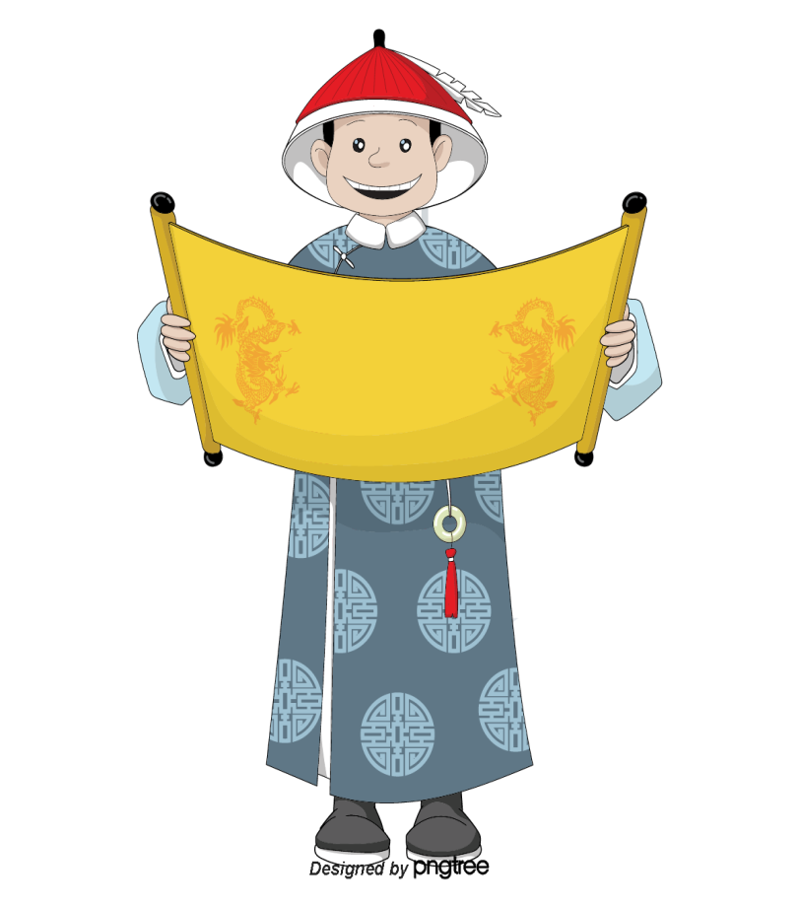
Bố cục:
3 phần
- P1: Từ đầu … “không thể không dời đổi”: Những tiền đề lịch sử và thực tiễn của việc dời đô
- P2: Tiếp … “muôn đời”: Những lí do để chọn thành Đại La làm kinh đô mới.
- P3: Còn lại: Thông báo quyết định dời đô (Kết luận)

Slide 18
II. Phân tích
(Đọc hiểu chi tiết)

Slide 19

Chiếu dời đô
Xưa nhà Thương đến đời Bàn Canh năm lần dời đô, nhà Chu đến đời Thành Vương ba lần dời đô, há phải các vua thời Tam Đại ấy theo ý riêng tự tiện dời đô. Làm như thế cốt để mưu nghiệp lớn, chọn ở chỗ giữa, làm kế cho con cháu muôn vạn đời, trên kính mệnh trời, dưới theo ý dân, nếu có chỗ tiện thì dời đổi, cho nên vận nước lâu dài, phong tục giàu thịnh. Thế mà hai nhà Đinh, Lê lại theo ý riêng, coi thường mệnh trời, không noi theo việc cũ Thương Chu, cứ chịu yên đóng đô nơi đây, đến nỗi thế đại không dài, vận số ngắn ngủi, trăm họ tổn hao, muôn vật không hợp. Trẫm rất đau đớn, không thể không dời.
Huống chi thành Đại La, kinh đô cũ của Cao Vương, ở vào nơi trung tâm trời đất, được thế rồng cuộn hổ ngồi, chính giữa nam bắc đông tây, tiện nghi núi sông sau trước. Vùng này mặt đất rộng mà bằng phẳng, thế đất cao mà sáng sủa, dân cư không khổ thấp trũng tối tăm, muôn vật hết sức tươi tốt phồn thịnh. Xem khắp nước Việt đó là nơi thắng địa, thực là chỗ tụ hội quan yếu của bốn phương, đúng là nơi thượng đô kinh sư mãi muôn đời.
Trẫm muốn dựa vào sự thuận lợi của đất ấy mà định chỗ ở, các khanh nghĩ thế nào?

Slide 20

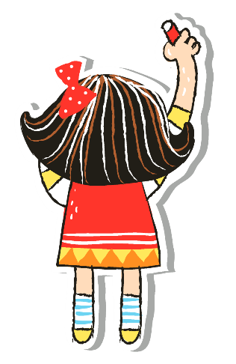
1. Lí do dời đô
Đọc đoạn 1 (sgk tr48) và phần Chú thích (sgk - tr50)
Làm việc nhóm
Trả lời những câu hỏi sau:

Slide 21

Lý Công Uẩn đã lấy dẫn chứng những triều đại nào liên quan đến việc dời đô trong lịch sử?
Kết quả của những lần dời/ không dời đô là gì?
Cách lập luận của tác giả có gì đặc sắc?
Vì sao cần đưa dẫn chứng về việc rời đô?

Slide 22

Nhà Thương hay nhà Ân, Ân Thương là triều đại đầu tiên được công nhận về mặt lịch sử ở Trung Quốc. Triều đại này được tồn tại từ khoảng thế kỉ XVII đến thế kỉ XI TCN.
Nhà Chu là một triều đại lịch sử Trung Quốc, triều đại này nối tiếp sau nhà Thương, trước nhà Tần, tồn tại trong khoảng thế kỉ XI đến năm 256, TCN.

Slide 23
1. Lí do dời đô
a. Lịch sử Trung Quốc :
Nhà Thương : năm lần dời đô.
Nhà Chu : ba lần dời đô.
➔ Vận nước lâu dài,
phong tục phồn thịnh.
Mục đích: + Đóng đô nơi trung tâm
+Mưu toan việc lớn,
+Tính kế muôn đời cho con cháu.
➔ Dẫn chứng cụ thể, lập luận chặt chẽ.
=> Dời đô là một việc bình thường, hợp quy luật, phù hợp với nguyện vọng của nhân dân, đem lại kết quả tốt đẹp.

Slide 24
Nhà Đinh là một triều đại quân chủ phong kiến trong lịch sử Việt Nam, bắt đầu vào năm 968, sau khi Đinh Tiên Hoàng dẹp xong loạn 12 xứ quân thống nhất đất nước và kết thúc vào năm 980, khi con của Đinh Tiên hoàng là Đinh Phế Đế nhường ngôi cho Lê Hoàn. Quốc hiệu giai đoạn này là Đại Cồ Việt.
Nhà Lê (Tiền Lê) là một triều đại quân chủ trong lịch sử Việt Nam, bắt đầu khi Đinh Phế Đế nhường ngôi cho Lê Hoàn vào năm 980, trải qua ba đời quân chủ và chấm dứt khi Lê Long Đĩnh qua đời. Quốc hiệu vẫn là Đại Cồ Việt.

Slide 25
1. Lí do dời đô
b. Tình hình nước ta :
- Dẫn chứng: Hai nhà Đinh Lê theo ý riêng mình, khinh thường mệnh trời, không noi theo dấu cũ.
Lập luận chặt chẽ
Kết hợp lý lẽ + tình cảm
Tăng sức thuyết phục
- Kết quả: Triều đại không lâu bền, số vận ngắn ngủi, trăm họ hao tốn . . .
- “Trẫm rất đau xót”
-> Việc đóng đô ở Hoa Lư là hạn chế và không còn phù hợp.
=> Khẳng định việc dời đô là vô cùng cần thiết.

Slide 26



2. Nguyên nhân chọn Đại La làm kinh đô
Em hãy chỉ ra những biểu hiện cụ thể của các yếu tố mà vua Lí Thái Tổ sử dụng để thuyết phục nhân dân trong việc dời đô
Thiên thời
Nhân hòa
Địa lợi

Slide 27
“Đại Việt không nơi nào hơn được nơi này. Núi là vạt áo che, sông là dải đai thắt, sau lưng là sông nước, trước mặt là biển, địa thế hùng mạnh mà hiếm, rộng mà dài, có thể là nơi vua ở hùng tráng, ngôi báu vững bền.”
(Ngô Sĩ Liên – Đại Việt sử kí toàn thư)

Slide 28
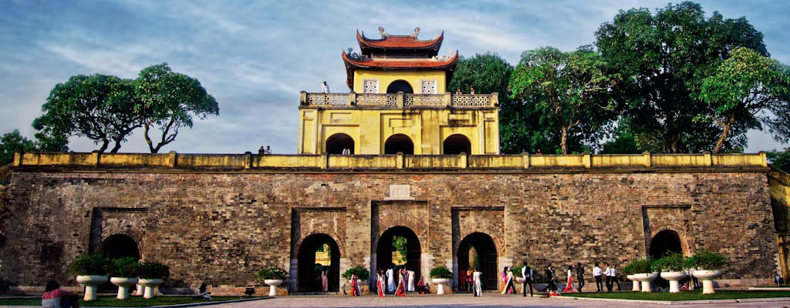

Slide 29
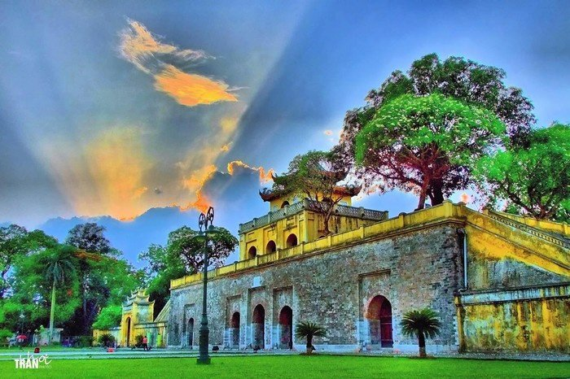
* Lịch sử: Kinh đô cũ của Cao Vương
* Vị trí:Nơi trung tâm của trời đất, thế rồng cuộn hổ ngồi.
* Địa hình:Đất rộng mà bằng, cao mà thoáng.
* Dân cư: khỏi chịu cảnh khốn khó, ngập lụt.
Đại La:
* Thực vật: muôn vật cũng rất mực phong phú tốt tươi.
* Về văn hóa, chính trị: là đầu mối giao lưu, chốn hội tụ của bốn phương, là mảnh đất hưng thịnh.

Slide 30
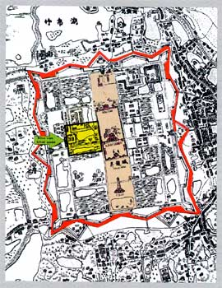
Nghệ thuật:
+ Sử dụng câu văn biền ngẫu
+ Kết hợp giữa lí lẽ và cảm xúc
+ Luận cứ phong phú được phân tích trên nhiều mặt
=> Đại La là nơi tốt nhất để định đô.

Slide 31
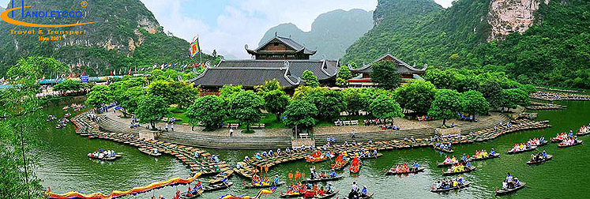
Cố đô Hoa Lư
13 năm (968-980) là triều đại Đinh
29 năm tiếp (980-1009) là triều Tiền Lê
Đầu tháng 11/1009, Lí Công Uẩn lên ngôi vua tại Hoa Lư

Slide 32
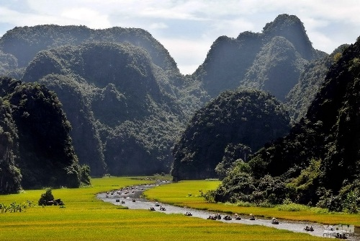
Đia thế của Hoa Lư

Slide 33
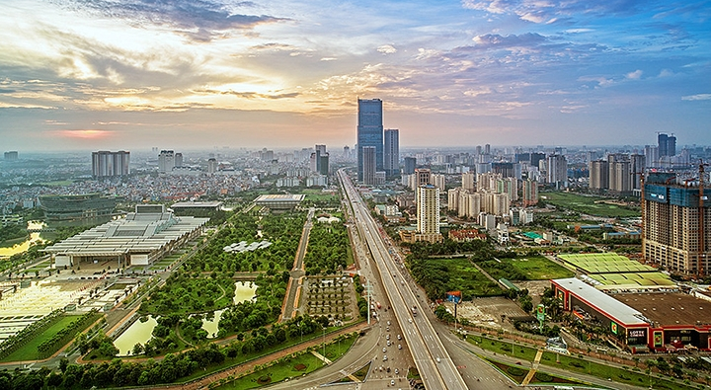
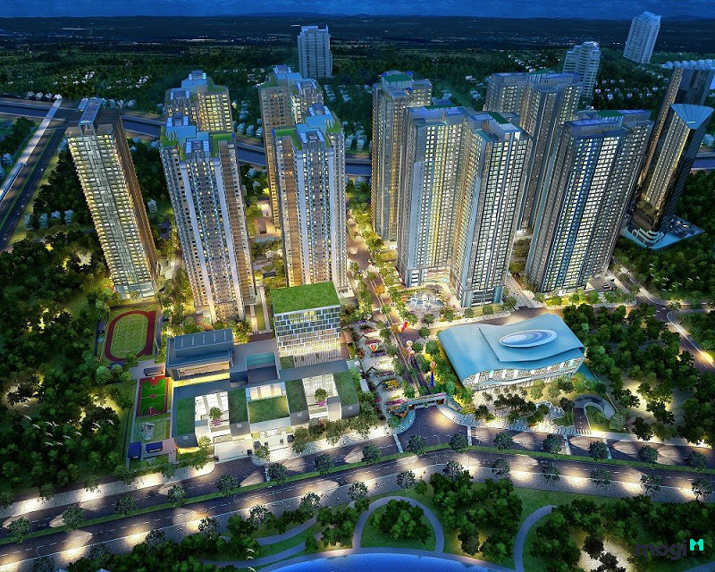
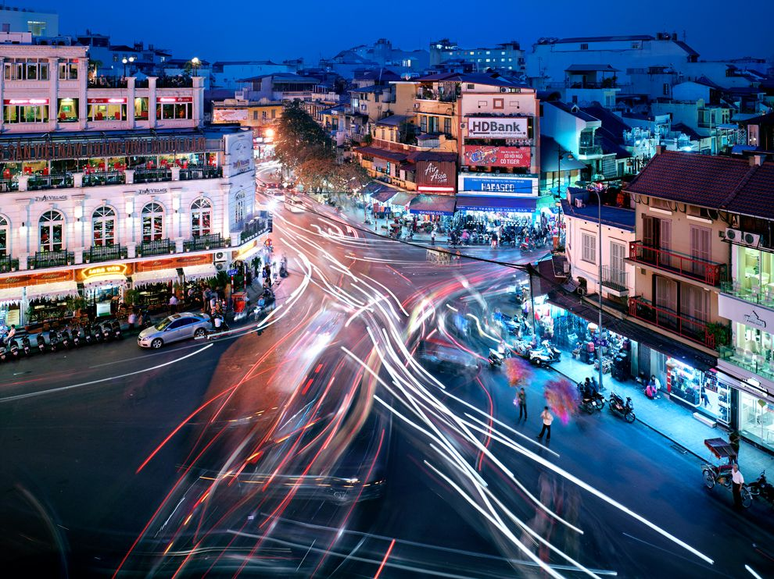
Hà Nội ngày nay

Slide 34
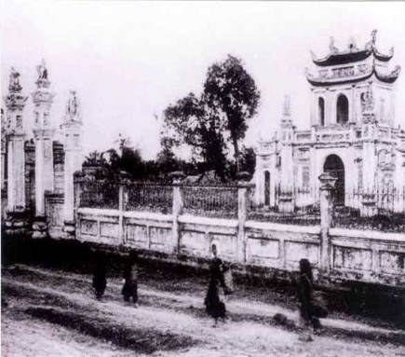
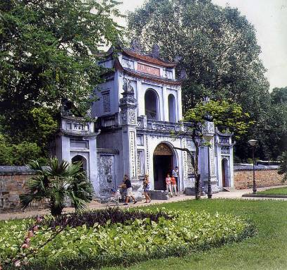
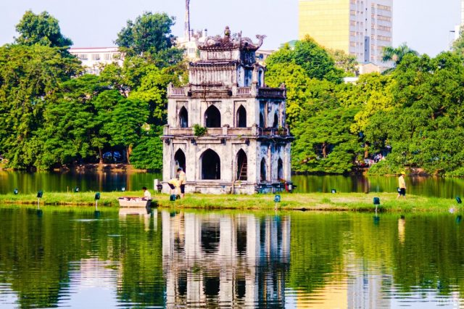
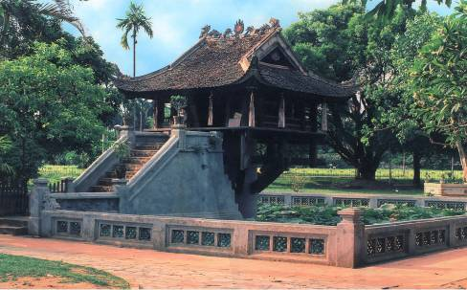
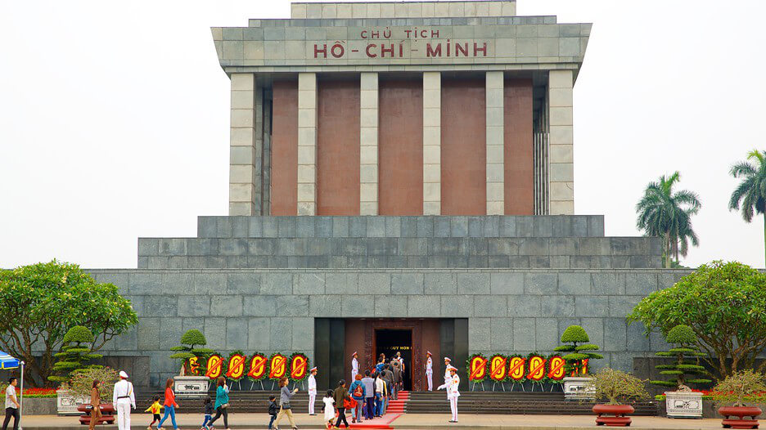
VĂN MIẾU XƯA
VĂN MIẾU NGÀY NAY
Hồ Gươm Tháp Rùa
CHÙA MỘT CỘT
LĂNG BÁC

Slide 35
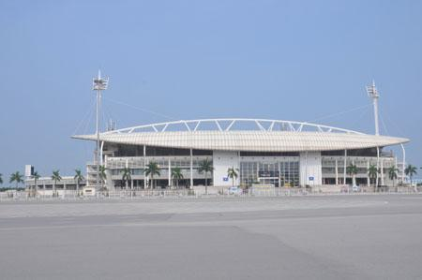
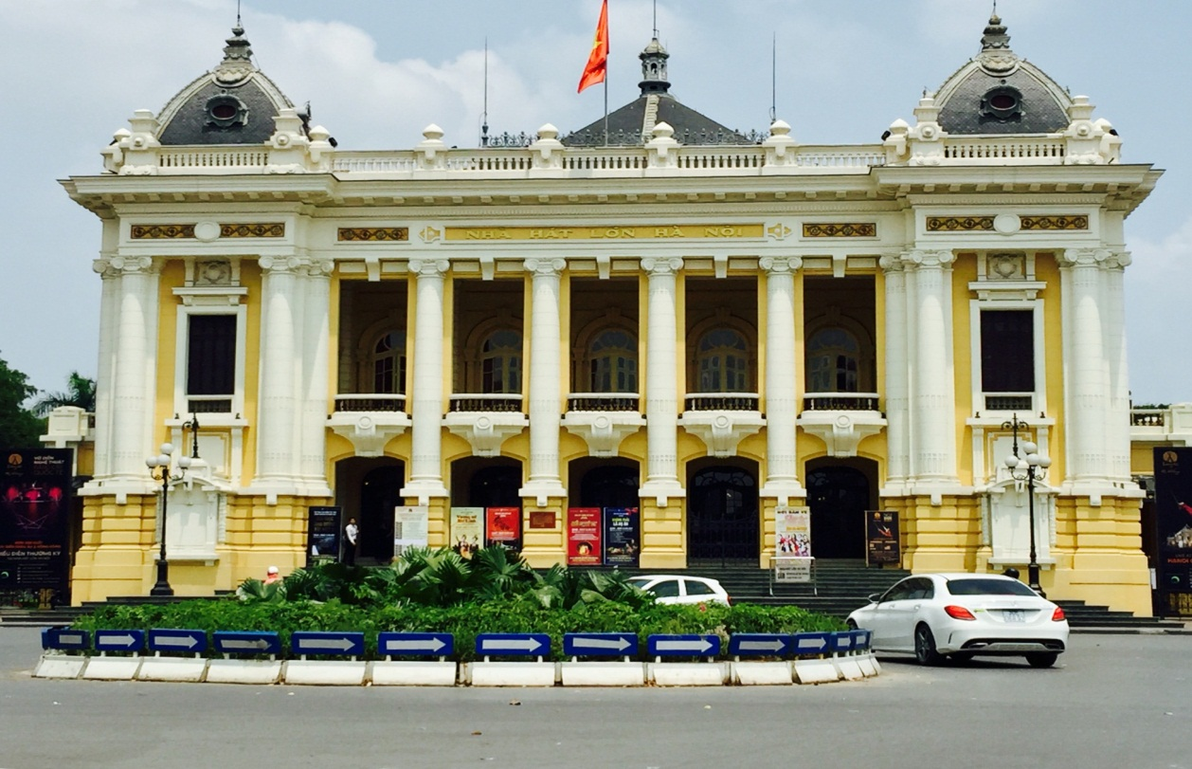
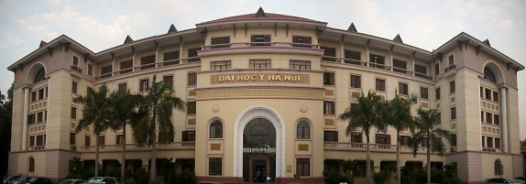
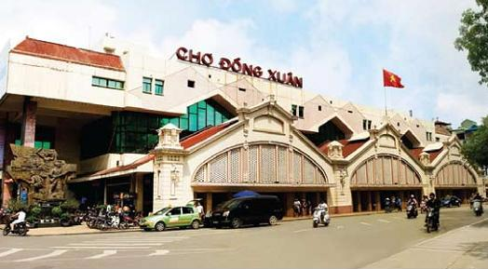
SVĐ Mỹ Đình
Nhà hát lớn Hà Nội

Slide 36
3. Quyết định dời đô
Tại sao khi kết thúc bài chiếu, nhà vua không ra lệnh mà lại hỏi ý kiến của quần thần? Cách kết thúc ấy có tác dụng gì?

Slide 37

Trẫm muốn dựa vào sự thuận lợi của đất ấy mà định chỗ ở, các khanh nghĩ thế nào?
Kết thúc = câu hỏi tu từ
Vừa là ban bố quyết định, vừa là lời phủ dụ yên dân
Mang tính chất đối thoại, trao đổi tạo sự đồng cảm giữ mệnh lệnh của nhà vua với thần dân
➔ Vị vua thấu tình đạt lí

Slide 38
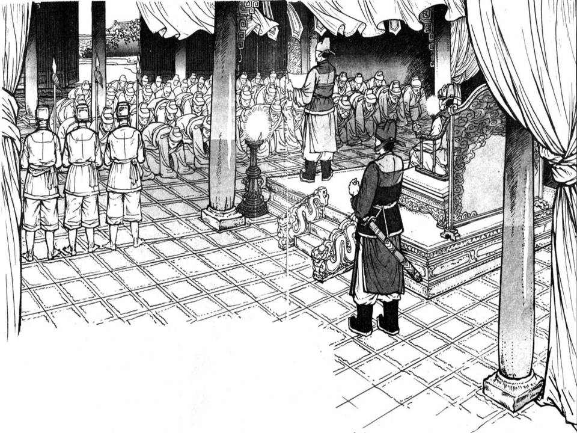
=>Việc rời đô ra Đại La chứng tỏ sự lớn mạnh, hùng cường của nước Đại Việt, thể hiện khát vọng thống nhất đất nước, ý chí tự cường của dân tộc.
Tác giả:
+ Yêu nước, có lòng tin mãnh liệt vào dân tộc
+ Có tầm nhìn sáng suốt, anh minh.

Slide 39
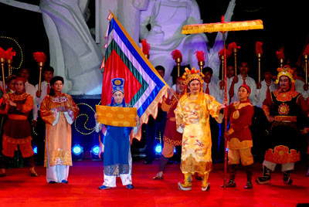
Hoạt cảnh “Lý Công Uẩn ban Chiếu dời đô”

Slide 40
III. Tổng kết

Slide 41

1. Nghệ thuật
Chiếu dời đô là áng văn chính luận đặc sắc viết theo lỗi biền ngẫu, các vế đối nhau cân xứng nhịp nhàng
Cách lập luận chặt chẽ, lí lẽ sắc sảo rõ ràng
Dẫn chứng tiêu biểu, giàu sức thuyết phục
Có sự kết hợp hài hòa giữ tình và lí

Slide 42
2. Nội dung
Bài chiếu phản ánh khát vọng của nhân dân về một đất nước độc lập, thống nhất, đồng thời phản ánh ý chí tự cường của dân tộc Đại Việt đang trên đà lớn mạnh.

Slide 43

Thảo luận

Slide 44
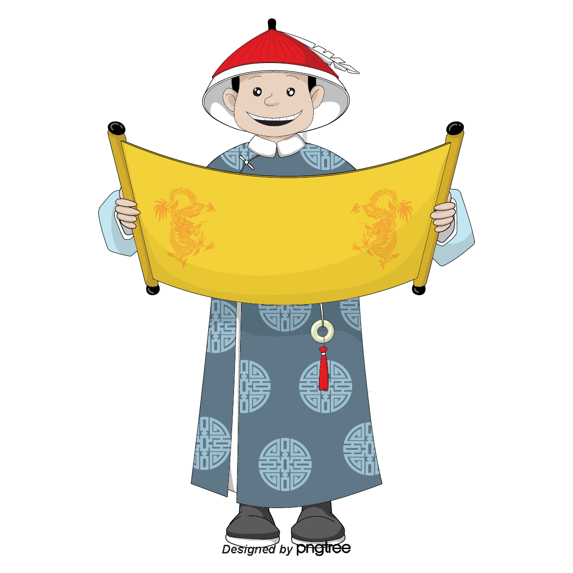
Vì sao nói việc “Chiếu dời đô” ra đời phản ánh ý chí độc lập tự cường và sự phát triển lớn mạnh của dân tộc Đại Việt?
THỜI GIAN
3 : 00
2 : 59
2 : 58
2 : 57
2 : 56
2 : 55
2 : 54
2 : 53
2 : 52
2 : 51
2 : 50
2 : 49
2 : 48
2 : 47
2 : 46
2 : 45
2 : 44
2 : 43
2 : 42
2 : 41
2 : 40
2 : 39
2 : 38
2 : 37
2 : 36
2 : 35
2 : 34
2 : 43
2 : 32
2 : 31
2 : 30
2 : 29
2 : 28
2 : 27
2 : 26
2 : 25
2 : 24
2 : 23
2 : 22
2 : 21
2 : 20
2 : 19
2 : 18
2 : 17
2 : 16
2 : 15
2 : 14
2 : 13
2 : 12
2 : 11
2 : 10
2 : 09
2 : 08
2 : 07
2 : 06
2 : 05
2 : 04
2 : 03
2 : 02
2 : 01
2 : 00
1 : 59
1 : 58
1 : 57
1 : 56
1 : 55
1 : 54
1 : 53
1 : 52
1 : 51
1 : 50
1 : 49
1 : 48
1 : 47
1 : 46
1 : 45
1 : 44
1 : 43
1 : 42
1 : 41
1 : 40
1 : 39
1 : 38
1 : 37
1 : 36
1 : 35
1 : 34
1 : 33
1 : 32
1 : 31
1 : 30
1 : 29
1 : 28
1 : 27
1 : 26
1 : 25
1 : 24
1 : 23
1 : 22
1 : 21
1 : 20
1 : 19
1 : 18
1 : 17
1 : 16
1 : 15
1 : 14
1 : 13
1 : 12
1 : 11
1 : 10
1 : 09
1 : 08
1 : 07
1 : 06
1 : 05
1 : 04
1 : 03
1 : 02
1 : 01
1 : 00
0 : 59
0 : 58
0 : 57
0 : 56
0 : 55
0 : 54
0 : 53
0 : 52
0 : 51
0 : 50
0 : 49
0 : 48
0 : 47
0 : 46
0 : 45
0 : 44
0 : 43
0 : 42
0 : 41
0 : 40
0 : 39
0 : 38
0 : 37
0 : 36
0 : 35
0 : 34
0 : 43
0 : 32
0 : 31
0 : 30
0 : 29
0 : 28
0 : 27
0 : 26
0 : 25
0 : 24
0 : 23
0 : 22
0 : 21
0 : 20
0 : 19
0 : 18
0 : 17
0 : 16
0 : 15
0 : 14
0 : 13
0 : 12
0 : 11
0 : 10
0 : 09
0 : 08
0 : 07
0 : 06
0 : 05
0 : 04
0 : 03
0 : 02
0 : 01
0 : 00
HẾT GIỜ

Slide 45

“Chiếu dời đô” ra đời phản ánh ý chí độc lập tự cường và sự phát triển lớn mạnh của dân tộc Đại Việt:
01
Triều đình nhà Lí đủ lớn mạnh chấm dứt nạn phong kiến cát cứ
02
Dân tộc Đại Việt đủ sức sánh ngang hàng với phương Bắc
Định đô ở Thăng Long là nguyện vọng của nhân dân xây dựng một đất nước độc lập, tự cường
03

Slide 46
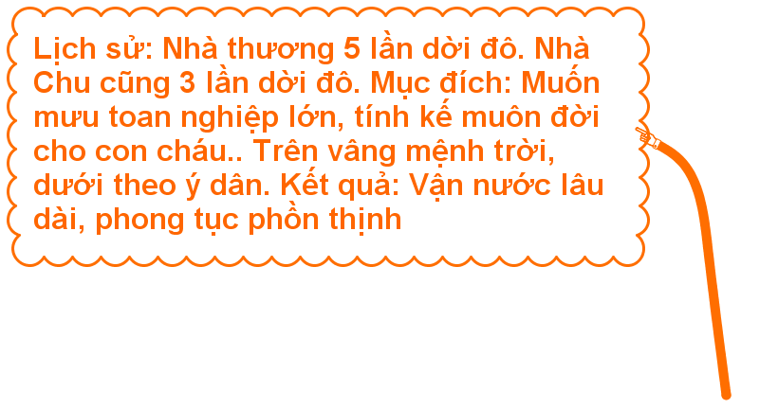
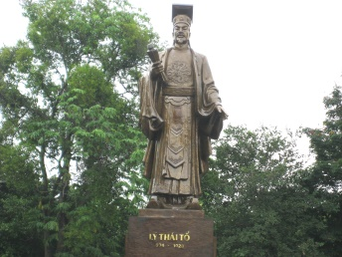
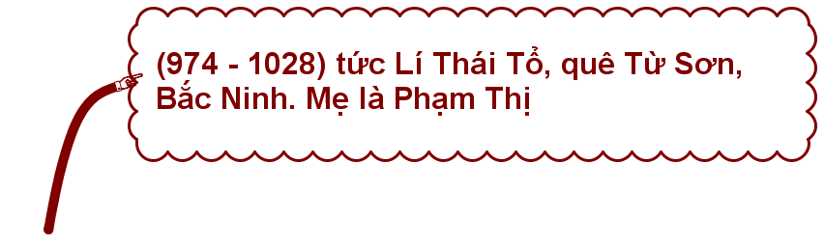
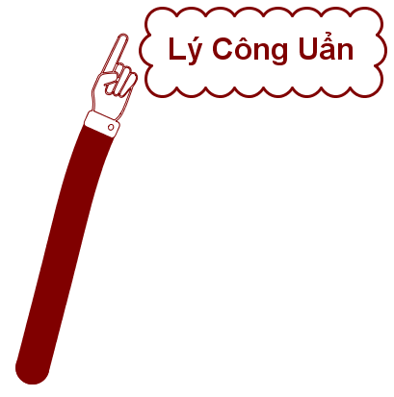
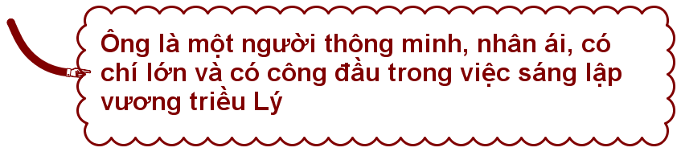
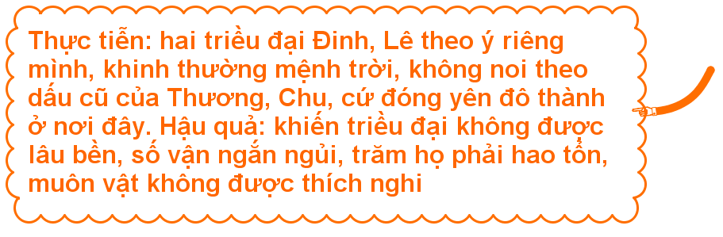



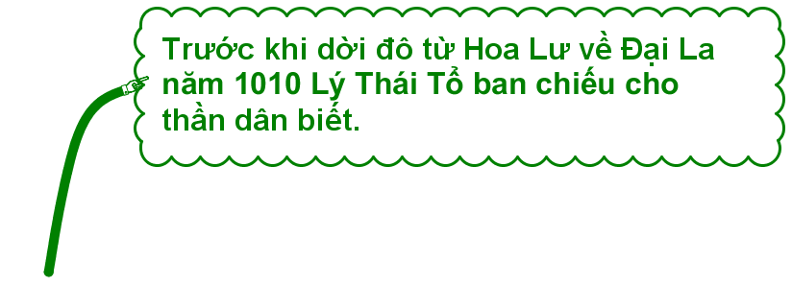
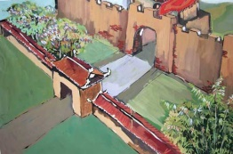

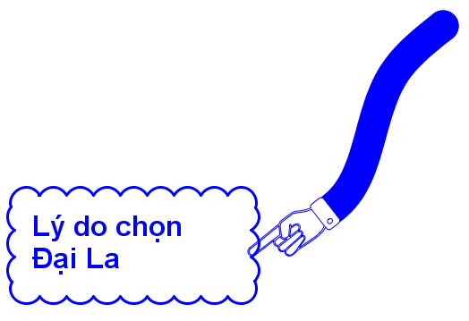
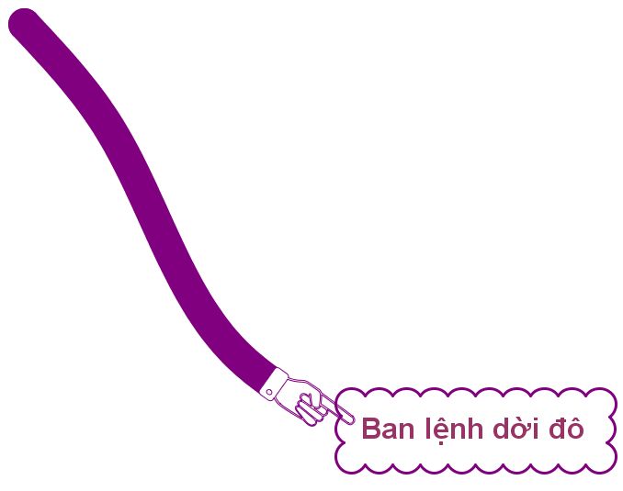
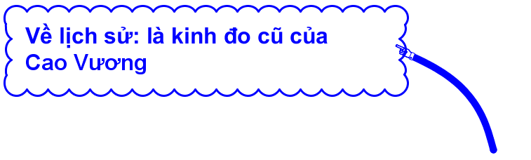

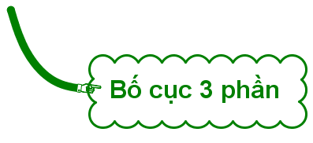
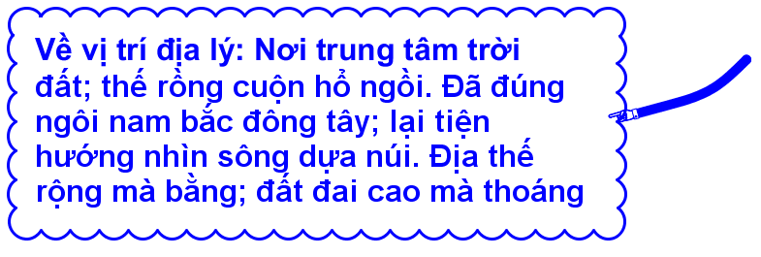
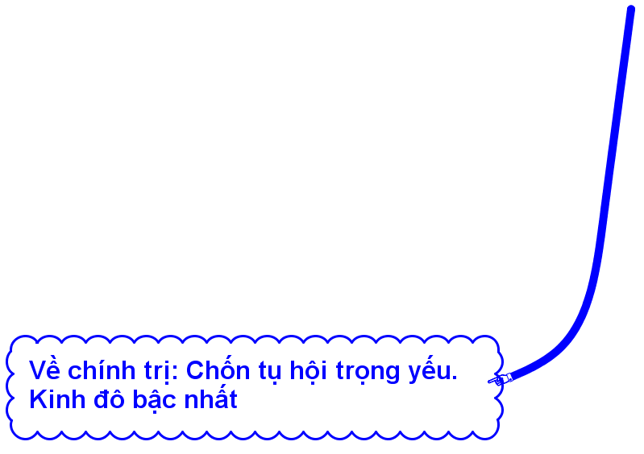
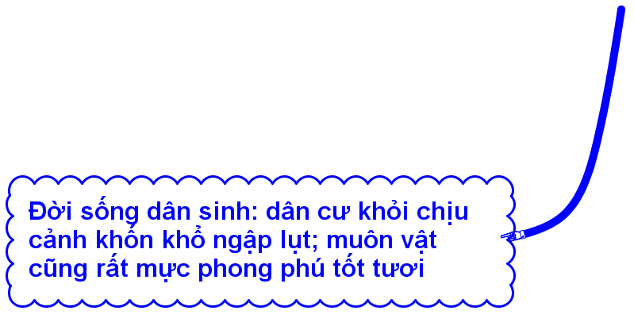
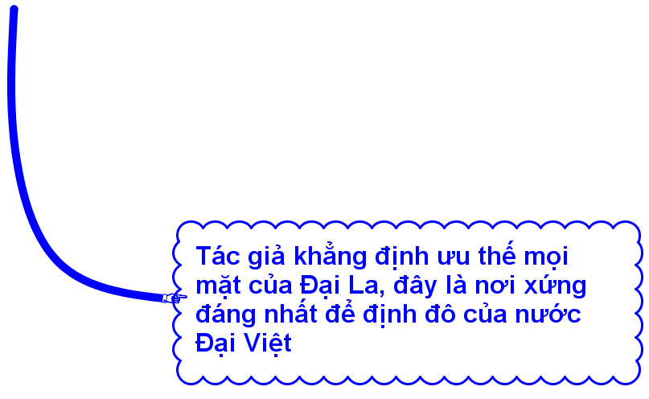




Slide 47
Hướng dẫn về nhà
Vẽ sơ đồ tư duy tổng kết nội dung bài học
Tìm hiểu và thuyết minh về thắng địa Đại La
2- Soạn bài “Câu phủ định”:
Đọc kỹ các ví dụ ở phần tìm hiểu bài trong SGK, nhận diện đặc điểm hình thức và chức năng của câu phủ định.

Slide 48



Cảm ơn các em! Chúc các em học tốt!

